Slide 1
BUGS_VS_GOSHA
Попова Юлия, Рахимова Шокира

Slide 2
Введение
Идея: мальчик Гоша бегает по лабиринту, стреляя в жуков. Ему нужно найти выход из лабиринта, чтобы попасть на следующий уровень.
Игра актуальна, так как предлагает простую, легкую в освоении и ностальгическую возможность отдохнуть, развить ловкость и внимательность, а крутая графика дополнительно мотивирует к увлекательному и динамичному геймплею.

Slide 3
Технологии
Классы: Player, Bullets, Walls, Enemy
Технологии: pygame, sys

Slide 4
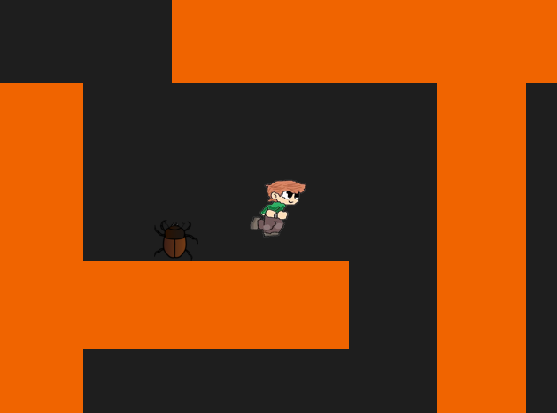
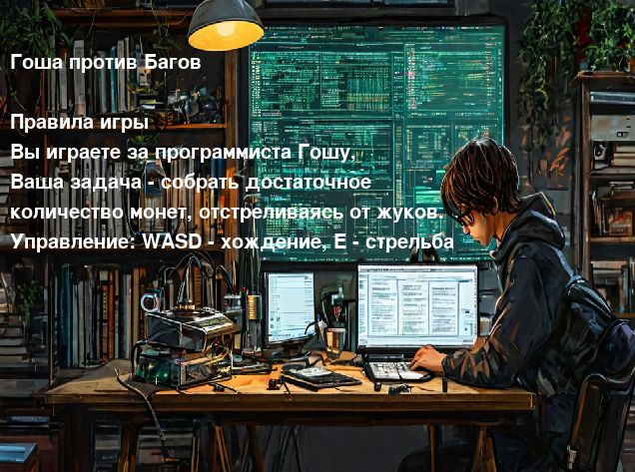
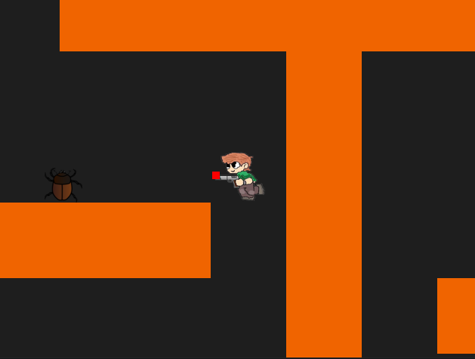
Игра

Slide 5
Вывод
Можно добавить побольше уровней
Сделать больше жуков (чтоб было сложнее)
Добавить выбор персонажей

